Slide 1
Estación Meteorológica IoT con Apache Kafka
Universidad del Valle de Guatemala
CC3067 Redes | Jorge Yass
Telemetría en tiempo real y payload restringido de 3 bytes
Ricardo Godínez - 23247
Vianka Castro - 23201
12 de noviembre de 2026

Slide 2
Qué implementamos
Productor
Kafka (Edge)
Consumidor
Simula los sensores y publica cada 15 a 30 s
Guarda los mensajes en el topic 23247
Recibe, decodifica y grafica en vivo
Tres sensores simulados: temperatura [0, 110.00] °C, humedad [0, 100] % y viento sobre ocho rumbos
Temperatura y humedad se generan con una distribución normal centrada en 55
Las dos puntas solo se conocen por el nombre del topic, nunca se hablan directo

Slide 3
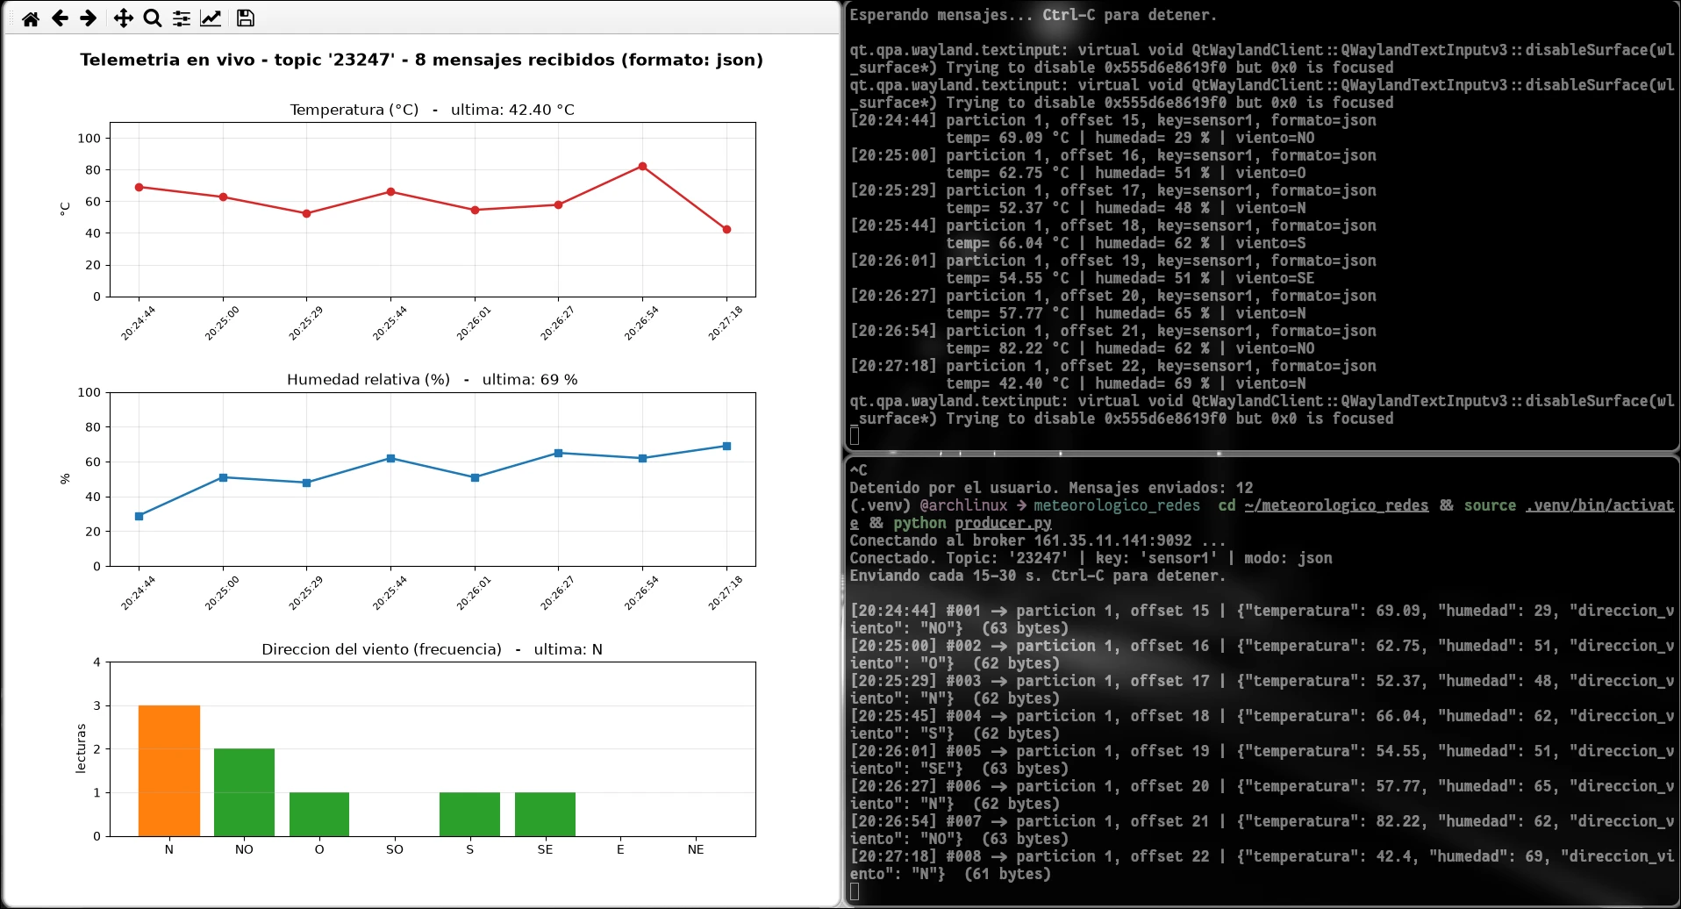
Primeras fases: telemetría en JSON
El productor arma el dato y lo publica con la llave sensor1
El consumidor se suscribe, acumula el histórico y redibuja con cada mensaje
Cada mensaje pesaba entre 61 y 63 bytes
{"temperatura": 56.32,
"humedad": 51,
"direccion_viento": "SO"}
Productor y consumidor corriendo contra el servidor del curso.

Slide 4
Fase 3.4: todo en 24 bits
El mensaje no puede pasar de 3 bytes, como en LoRa o Sigfox. Había que recortar unas veinte veces el tamaño sin perder ningún dato.
Temperatura
14 bits
Humedad
7 bits
Viento
3 bits
Humedad: 101 valores posibles, entran en 7 bits (128)
Viento: ocho rumbos, entran exactos en 3 bits
Quedaban 14 bits para la temperatura, que era el campo problemático

Slide 5
Cómo cabe la temperatura en 14 bits
Dejamos de mandarla como flotante y mandamos centésimas de grado.
110.00
11 000
16 384
valor máximo en grados
el mismo valor por 100
lo que alcanzan 14 bits
56.32 °C viaja como 5632 y el consumidor divide entre 100 para recuperarlo
El rango completo entra sin recortar nada y sin perder los dos decimales. Encode y decode viven en el mismo módulo para que las dos puntas no se desincronicen.

Slide 6
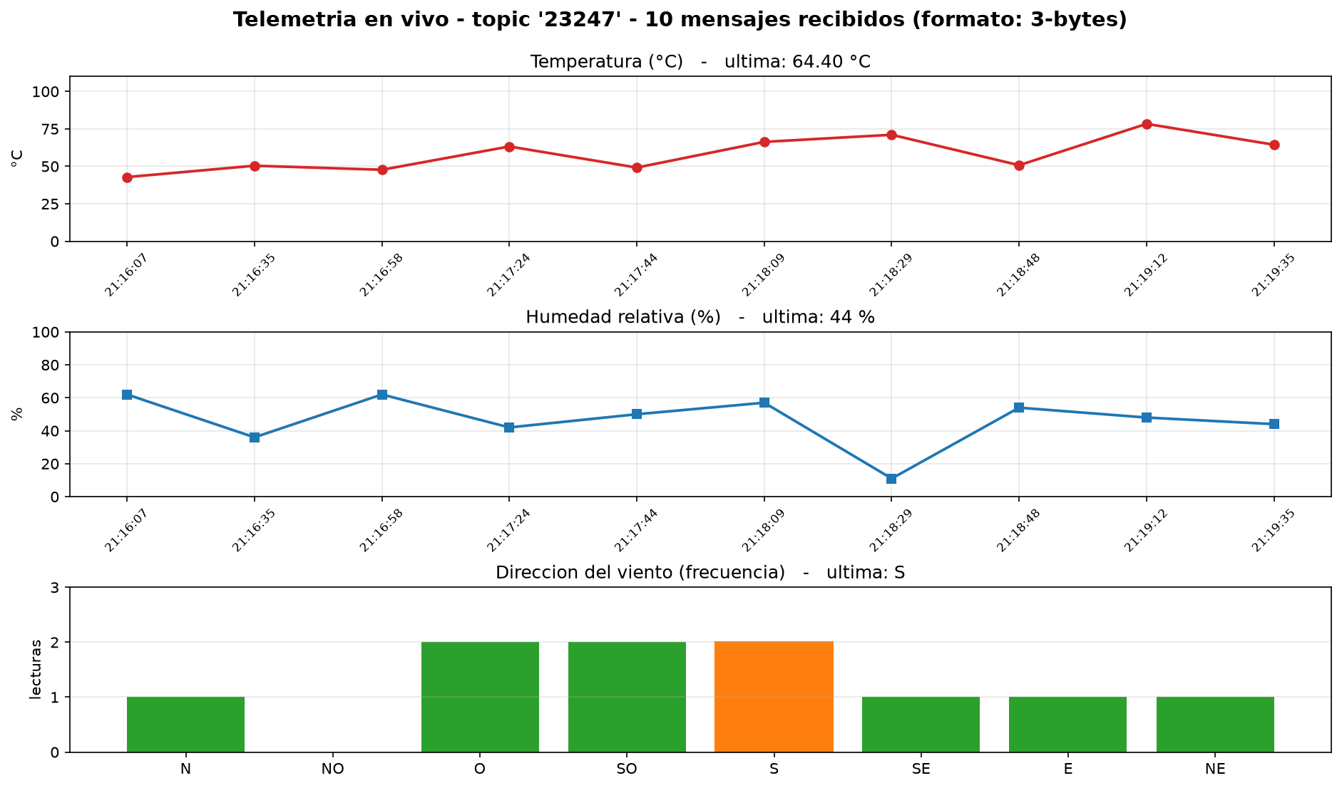
Evidencia de la corrida con 3 bytes
Diez lecturas enviadas, diez recibidas y decodificadas
Intervalo real de 15 a 30 segundos
Mismo resultado que con JSON: los valores rondan 55
El consumidor detecta el formato por el tamaño del mensaje
El servidor del curso dejó de responder después de la entrega del código, así que esta corrida salió contra un Kafka local con la misma autenticación SASL y el mismo código sin modificar.
Telemetría graficada en vivo a partir de mensajes de 3 bytes.

Slide 7
Lo que viajó por la red
Bytes (hex) | Temperatura | Humedad | Viento
42e5f0 | 42.81 °C | 62 % | N
4ebd22 | 50.39 °C | 36 % | O
62cd57 | 63.23 °C | 42 % | NE
6f045c | 71.05 °C | 11 % | S
7a6982 | 78.34 °C | 48 % | O
61 a 63 bytes
en JSON
3 bytes
en binario de 24 bits
Los valores que salieron del productor y los que el consumidor reconstruyó coinciden exactamente.
alrededor de 20 veces menos

Slide 8
Preguntas: el formato de los datos
1. A qué capa pertenece JSON o SOAP según el modelo OSI y por qué
A la capa 6, la de presentación: define como se representan los datos, no como se transportan
SOAP queda en la frontera con la capa 7, porque además trae reglas de intercambio
En el modelo TCP/IP las dos cosas caen dentro de la capa de aplicación
2. Qué beneficios tiene usar un formato como JSON o SOAP
El mensaje se explica solo, lo que hace mucho más rapido depurar
Desacopla las dos puntas: agregar un campo no rompe al que ya funcionaba
Hay librerías en prácticamente cualquier lenguaje
El costo es el tamaño: los nombres de los campos viajan en cada mensaje

Slide 9
Preguntas: el modelo Pub/Sub de Kafka
3. Ventajas y desventajas del acercamiento Pub/Sub
A favor: el productor publica y se olvida, no sabe quién lo lee ni si está despierto
A favor: Kafka guarda los mensajes, varios consumidores leen el mismo flujo y las particiones dan escala
En contra: hay que operar un broker pesado y no existe respuesta hacia el productor
En contra: el orden solo se garantiza dentro de una partición y hay que entender los offsets
4. Para qué aplicaciones tiene sentido Kafka y para cuáles no
Sí: telemetría, bitácoras, métricas, integración entre microservicios, cualquier flujo de eventos con historial
No: cuando se necesita respuesta inmediata, ahí va una API sobre HTTP
No: en dispositivos muy limitados, donde encajan mejor MQTT o CoAP
No: como base de datos para consultar un valor por su llave

Slide 10
Preguntas: trabajar con el payload restringido
5. Qué complejidades introduce un payload pequeño
El mensaje deja de explicarse solo: hay que decodificar para saber que paso
El acomodo de los bits se vuelve un contrato, y un bit corrido se lee como basura
Hay que negociar rango y resolucion de antemano, y no cabe ni versión ni marca de tiempo
6. Como hacemos que la temperatura quepa en 14 bits
Mandando un entero escalado en vez de un flotante: temperatura por 100
El máximo pasa a ser 11000 y 14 bits alcanzan para 16384 valores
El consumidor divide entre 100 y recupera el valor sin perder decimales

Slide 11
Preguntas: si las restricciones aprietan más
7. Qué pasa si la humedad también fuera flotante con un decimal
Pasaría de 101 a 1001 valores, o sea de 7 a 10 bits, y el total llegaría a 27 bits
La salida más limpia es bajarle un decimal a la temperatura: 11 + 10 + 3 da exactamente 24 bits
La otra opción es recortar el rango útil o mandar las variables en mensajes alternados
8. Qué parámetros o herramientas de Kafka ayudarían
La compresión no sirve sobre 3 bytes: el encabezado del algoritmo pesa más que el dato
linger.ms y batch.size juntan varias lecturas en un solo envío
Bajar acks quita confirmaciones; quitar llave y headers recorta metadatos que pesaban más que el payload
message.max.bytes y las cuotas ponen el techo del lado del broker
Si el formato tuviera que crecer, Avro o Protobuf con registro de esquemas

Slide 12
Conclusiones
Metimos las tres lecturas en 3 bytes sin perder nada de lo que pedía el enunciado, y el consumidor siguió graficando igual que con JSON
El truco estuvo en dejar de mandar la temperatura como flotante: 11000 cabe en 14 bits, un float necesita 32
La discusión no es cuál formato es mejor, sino que se paga en cada caso: JSON cuesta veinte veces más bytes y regala legibilidad y tolerancia a cambios
La restricción no vino de Kafka sino de la red de abajo; Kafka solo ofrece herramientas alrededor del problema
Si lo volviéramos a hacer, reservaríamos un par de bits para versionar el formato

